Slide 1
Tréning komunikačných zručností parlamenťákov....
Druhý tréning parlamenťákov s lektorkou Mirkou a koordinátorkou Majou bol dohodnutý na 11. decembra 2012.
Aj sa začal.
Prišlo 21 parlamenťákov z našej školy.
Na programe bola príprava k službám na deň otvorených dverí a druhá časť bola venovaná rešpektujúcim spôsobom komunikácie medzi deťmi.

Slide 2
Stretnutie sa konalo v CPPPaP na Hubeného ulici.

Slide 3
Na úvodnú aktivitu sme sa usadili do kruhu. Kruh je zoskupenie, kde si je každý rovný, kruh podporuje pozornosť prítomných.

Slide 4
V úvodnej aktivite sme sa aj zasmiali...

Slide 5
Parlamenťáci dostali svoj poznámkový zošiť parlamenťáka.

Slide 6
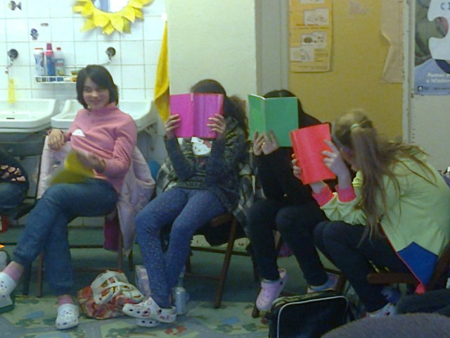

Slide 7
V komunikačných scénkach sme predvádzali ako medzi sebou rozprávame, aké chyby robíme navzájom

Slide 8
Ostatní sledovali a zaznamenávali chyby...

Slide 9
Parlamenťáci spoločne sformulovali dôležité momenty pri vzájomnej komunikácii s niekým iným.
Všímali si aj pozitívne aj negatívne momenty.
Po takto spísaných dôležitých momentoch v komunikácii nasledoval tréning.

Slide 10
Nasledovalo rozdelenie podľa vlastného výberu k úlohám .

Slide 11
Úlohy súviseli s prezentáciou pred hosťami počas dňa otvorených dverí.
Každý si mohol vybrať oblasť predstavovania školy, ktorá sa mu najviac páčila.

Slide 12
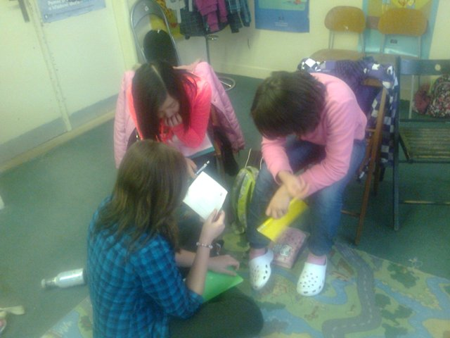
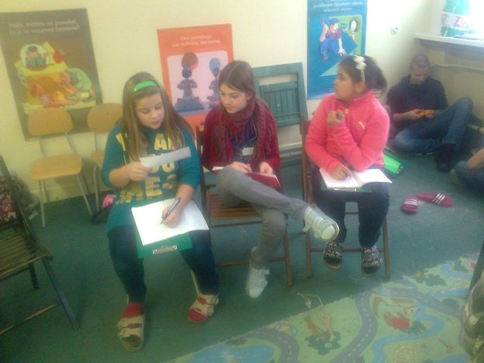
Začala príprava v skupinkách..

Slide 13
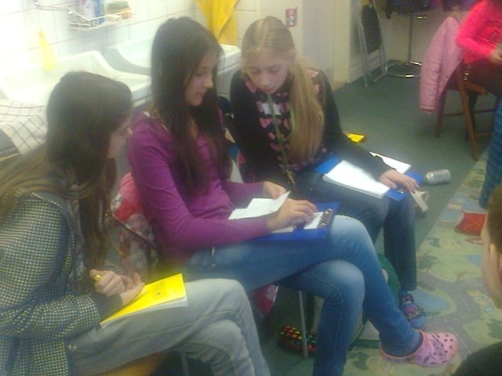
V rôznych kútikoch miestnosti

Slide 14
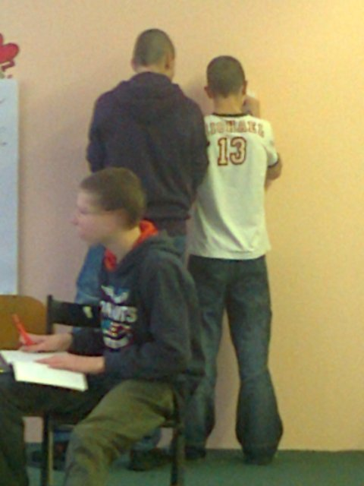
Ako doma....

Slide 15
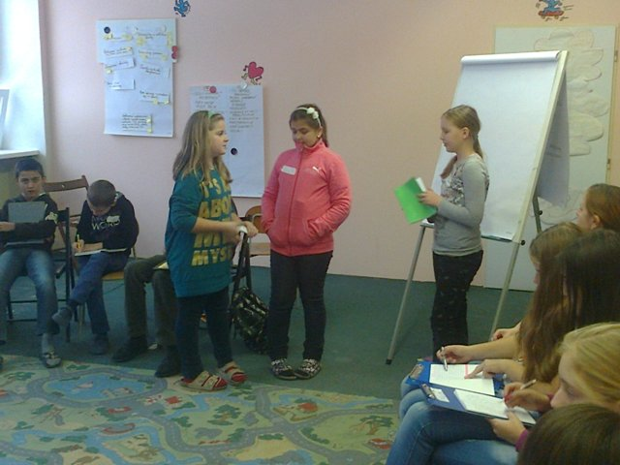
Po ukončení príprav nasledovala prezentácie vytvorených textov.

Slide 16
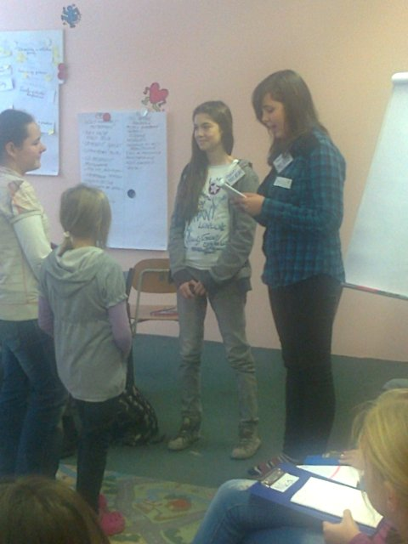
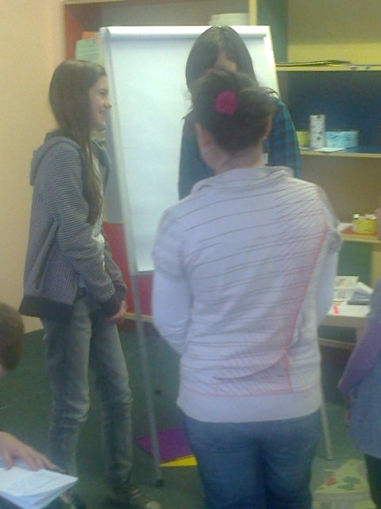
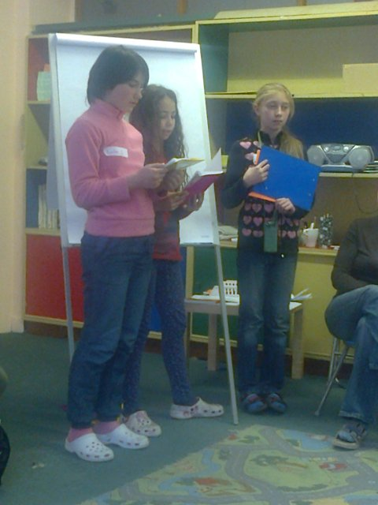

Slide 17
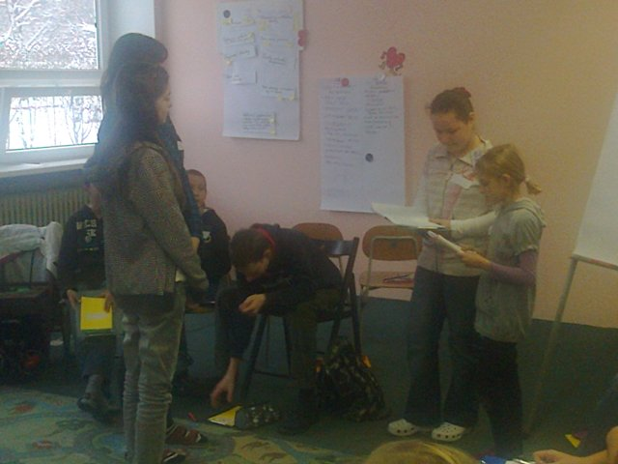
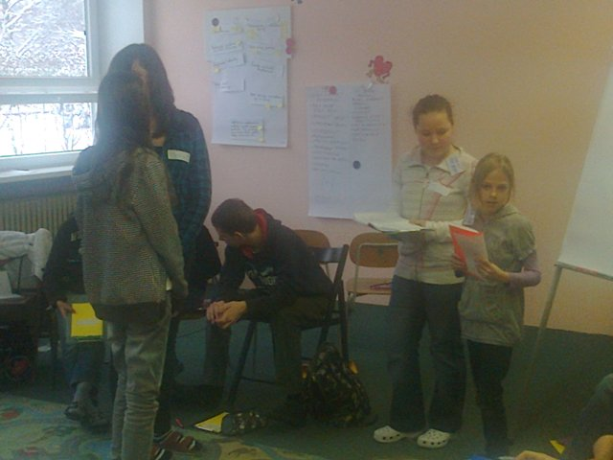

Slide 18
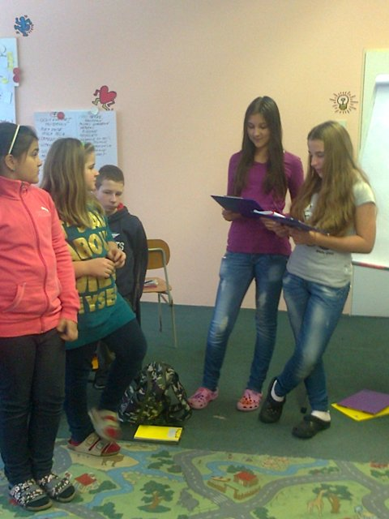
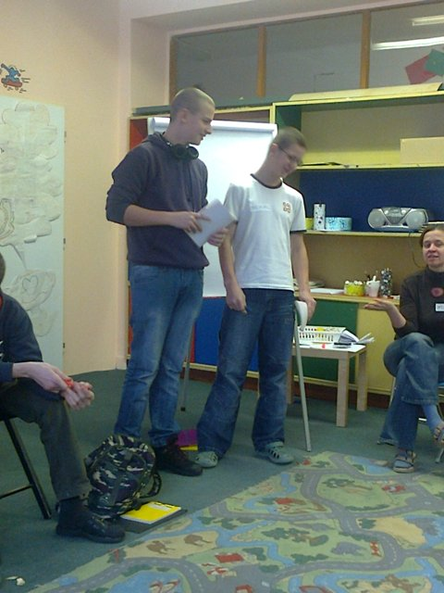

Slide 19
Koniec patril záverečnej spätnej väzbe – našim obľúbeným lístkom. Prečítať si ich môžete v pracovnej miestnosti ŽŠR. Poďakovanie patrí Mirke Kumančíkovej z CPPPaP III za čas, ktorý venuje príprave a uskutočneniu tréningu našich parlamenťákov
Spracovala
Maja Dolnáková

